Slide 1
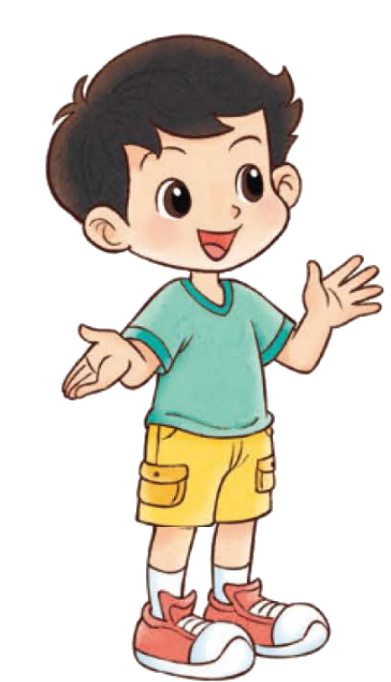
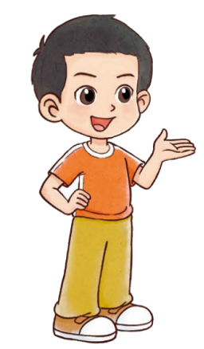
一年级下册 总复习
图形与几何

Slide 2
独立思考
相互启发
1. 这学期你学过哪些图形？它们都是什么样子的？用自己的语言
说一说，并试着画一画。
我们学过长方形、正方形、三角形和圆，还认识了平行四边形。
长方形
正方形
三角形
圆
平行四边形

Slide 3
独立思考
相互启发
2. 下面的图案分别是由哪些图形组成的？你能设计出一幅有趣
的图案吗？
这些图案中有三角形、平行四边形……

Slide 4
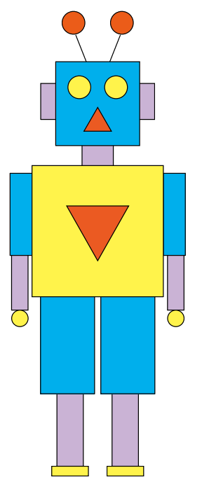
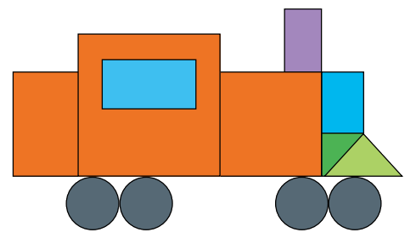
找一找。
图中有 个 ，
有 个 ，
有 个 ，
有 个 。
图中有 个 ，
有 个 ，
有 个 ，
有 个 。
13
4
2
2
2
2
6
4

Slide 5
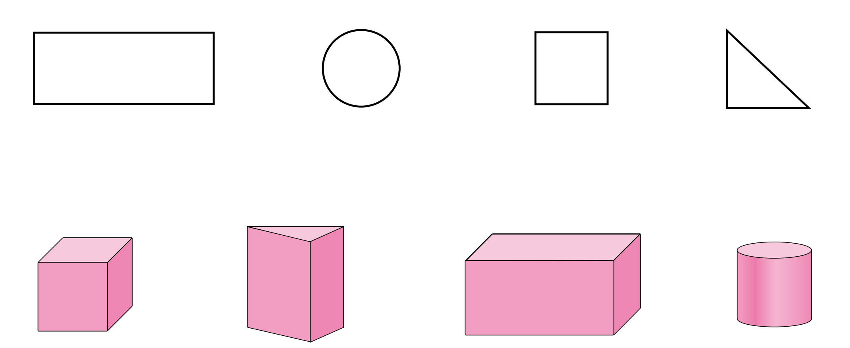
它们可以从下面哪个物体上得到？连一连。
正方体翻滚可以得到……
圆柱滚动可以得到……

Slide 6
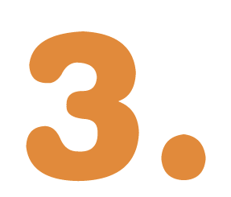
用附页图3中的长方形纸折一折。
（1）把它分成两个三角形。
（2）把它分成两个长方形。
（3）把它分成一个正方形和一个长方形。

Slide 7
用附页图3中的长方形纸折一折。
三角形
三角形
（1）把它分成两个三角形。
（2）把它分成两个长方形。
（3）把它分成一个正方形和一个长方形。

Slide 8
用附页图3中的长方形纸折一折。
长方形
长方形
（1）把它分成两个三角形。
（2）把它分成两个长方形。
（3）把它分成一个正方形和一个长方形。

Slide 9
用附页图3中的长方形纸折一折。
正方形
长方形
（1）把它分成两个三角形。
（2）把它分成两个长方形。
（3）把它分成一个正方形和一个长方形。

Slide 10
请在点子图上画出一个长方形、一个正方形、一个三角形。

Slide 11
你能仿照右图用学过的
平面图形拼图吗？

Slide 12
你有什么收获？

